Slide 1
CATÁLOGO

Slide 2
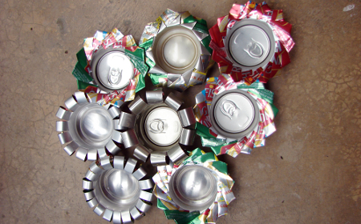
Cenicero
Ref.: 001
Descripción del producto:
Ceniceros artesanales hechos con latas de bebidas recicladas.
Precio: 2,50 € / ud.
Gasto de envío no incluidos.

Slide 3
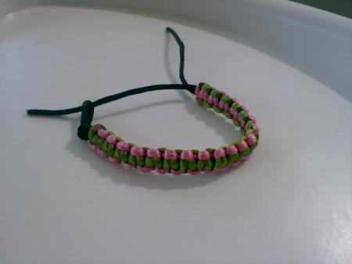
Pulseras de NUDOs
Ref.: 002
Descripción del producto:
Pulsera que combina dos colores, fabricado con hilo raso y se puede ajustar a tu medida.
Precio: 8,99 € / (10 ud.)
Gasto de envío no incluidos.

Slide 4
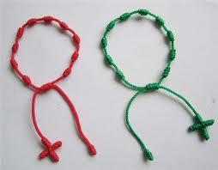
Pulseras decenarios
Ref.: 003
Descripción del producto:
Pulsera decenario hecha a mano, fabricada con hilo que contiene una cruz al final y ajustable. Disponible todos los colores.
Precio: 4,99 €/(5 ud)
Gasto de envío no incluidos.

Slide 5
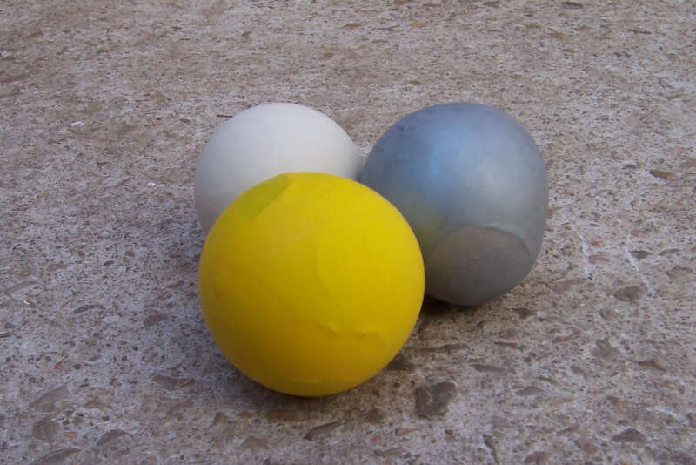
Bolas antiestresantes
Ref.: 004
Descripción del producto:
Bolas antiestrés artesanales fabricado con globos y arroz. Disponemos de diferentes colores.
Precio: 1,50 €/ud.
Gasto de envío no incluidos.

Slide 6
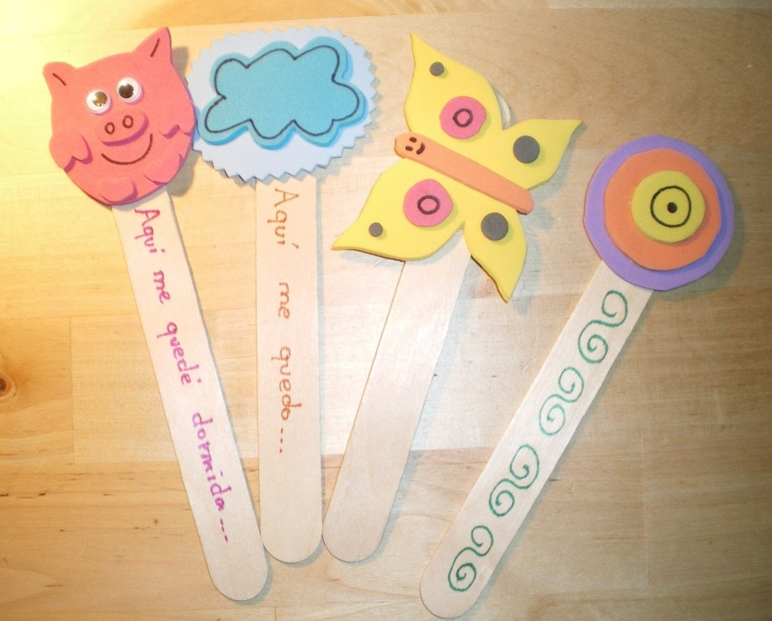
Marca pÁginas
Ref.: 005
Descripción del producto:
Marca páginas artesanales de diferentes diseños.
Ideal para marcar las páginas de tus libros.
Precio: 0,50 €/ud.
Gasto de envío no incluidos.

Slide 7
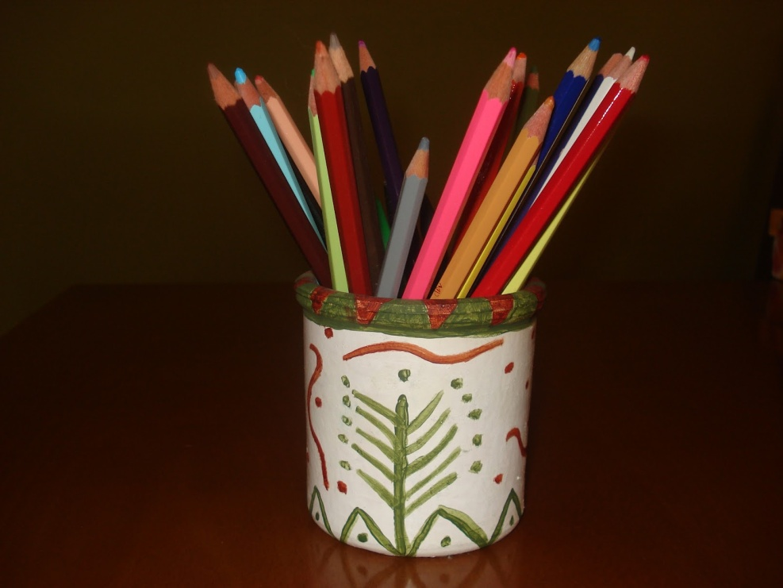
Botes de lápices
Ref.: 006
Descripción del producto:
Botes de cuajadas prediseñadas y decoradas. Ideal para guardar tus materiales de clase, trabajo,…
Precio: 3,55 €/ud.
Gasto de envío no incluidos.

Slide 8
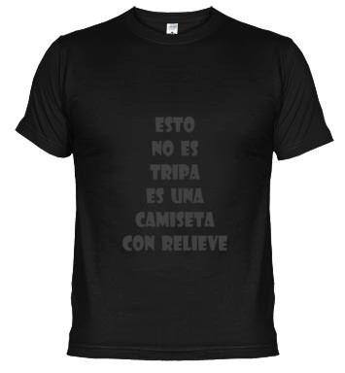
Camisetas prediseñadas
Ref.: 007
Descripción del producto:
Camiseta básica prediseñadas con frase, nombre,… lo que encarguéis.
Precio: 9,99 €/ud.
Gasto de envío no incluidos.

Slide 9
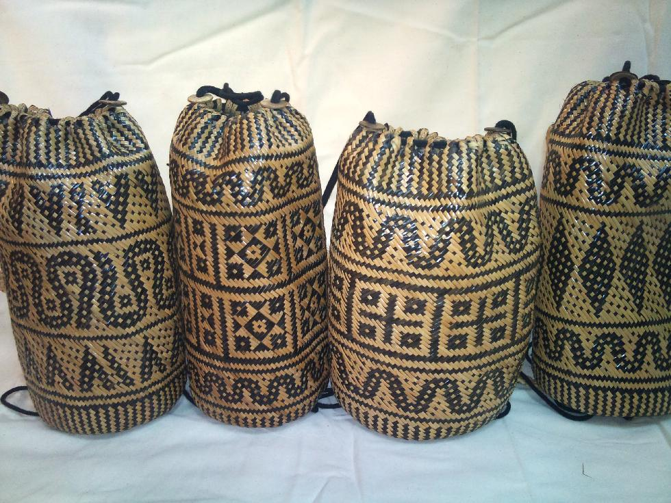
Mochila de paja
Ref.: 008
Descripción del producto:
Mochila de paja con una forma cilíndrica. Muy típico entre las jóvenes del País Vasco.
Precio: 23,99 €/ud.
Gasto de envío no incluidos.

